Slide 1
Poster zu der Kampagne „Gesunde und nachhaltige Ernährung für Kinder in Kita, Kindergarten und in Grundschulen“
Erstellungsprozess
Remigius Ratzki
22.10.2021

Slide 2
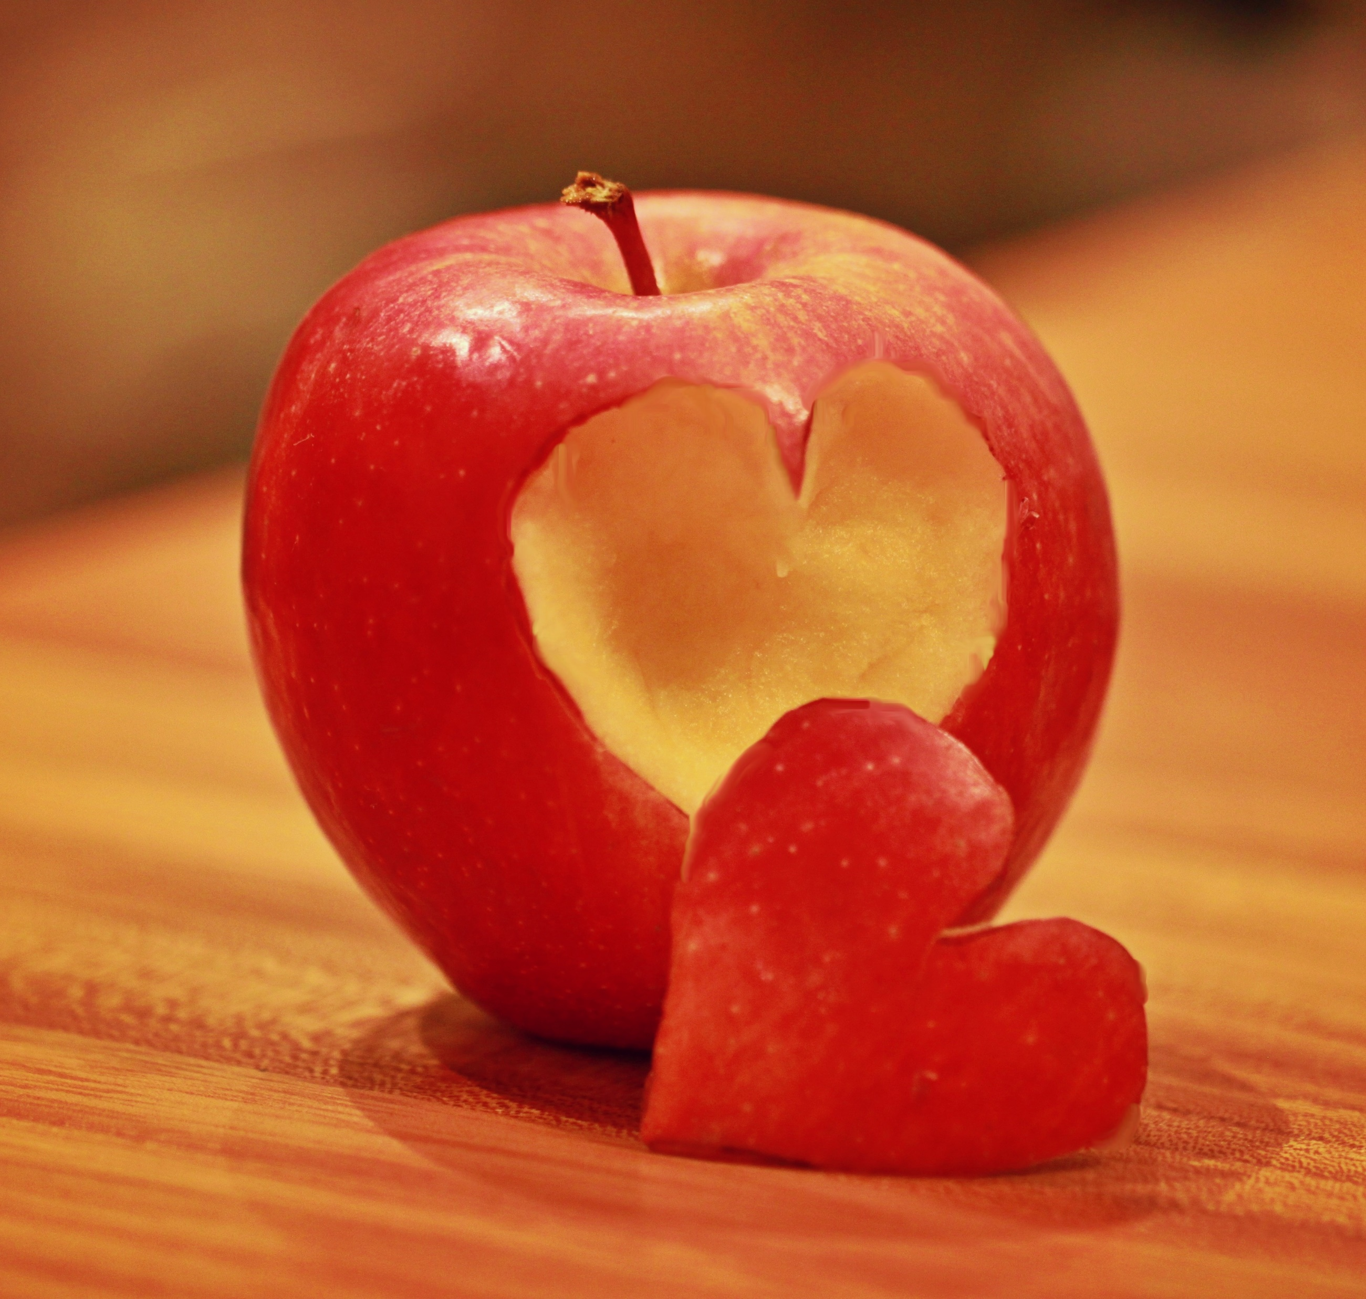
Thema
Gesunde und nachhaltige Ernährung für Kinder in Kita, Kindergarten und in Grundschulen

Slide 3
Warum dieses Thema?
Ernährungsgewohnheiten entwickeln sich schon in der Kindheit
Damit ist es wichtig im Sinne der Prävention dieses Thema den Erziehungsberechtigten und pädagogischen Fachkräften näher zu bringen
Nachhaltiges Verhalten hilft dabei, den Klimawandel zu bekämpfen
Damit kann man schon jetzt Vorsorge für die Zukunft der Kinder treffen

Slide 4
Zielgruppe
Eltern von Kindern in Kitas, Kindergarten und Grundschulen
Pädagogische Fachkräfte in diesen Einrichtungen
Erweiterte Zielgruppe: Alle anderen wichtigen Bezugspersonen der Kinder

Slide 5
Was war zu beachten
Nicht überfordern (leicht verständlich und kurz)
Nicht belehrten sondern sensibilisieren und informieren
Das Interesse der Kinder an dem Poster wecken (damit Eltern in Ruhe lesen können)

Slide 6
Ziele der evidenzbasierten Gesundheits-information
Gesündere und nachhaltige Ernährung in den Kitas, Kindergärten und Schulen
Sensibilisierung gegenüber dem Zusammenhang zwischen Ernährung, Gesundheits- und Klimakrisenprävention

Slide 7
Was hat die Zielgruppe davon
Gesündere und nachhaltige Ernährung für die Kinder
Prävention von Fehlernährung und Übergewicht
Nachhaltiges Verhalten ist sozial erwünscht

Slide 8
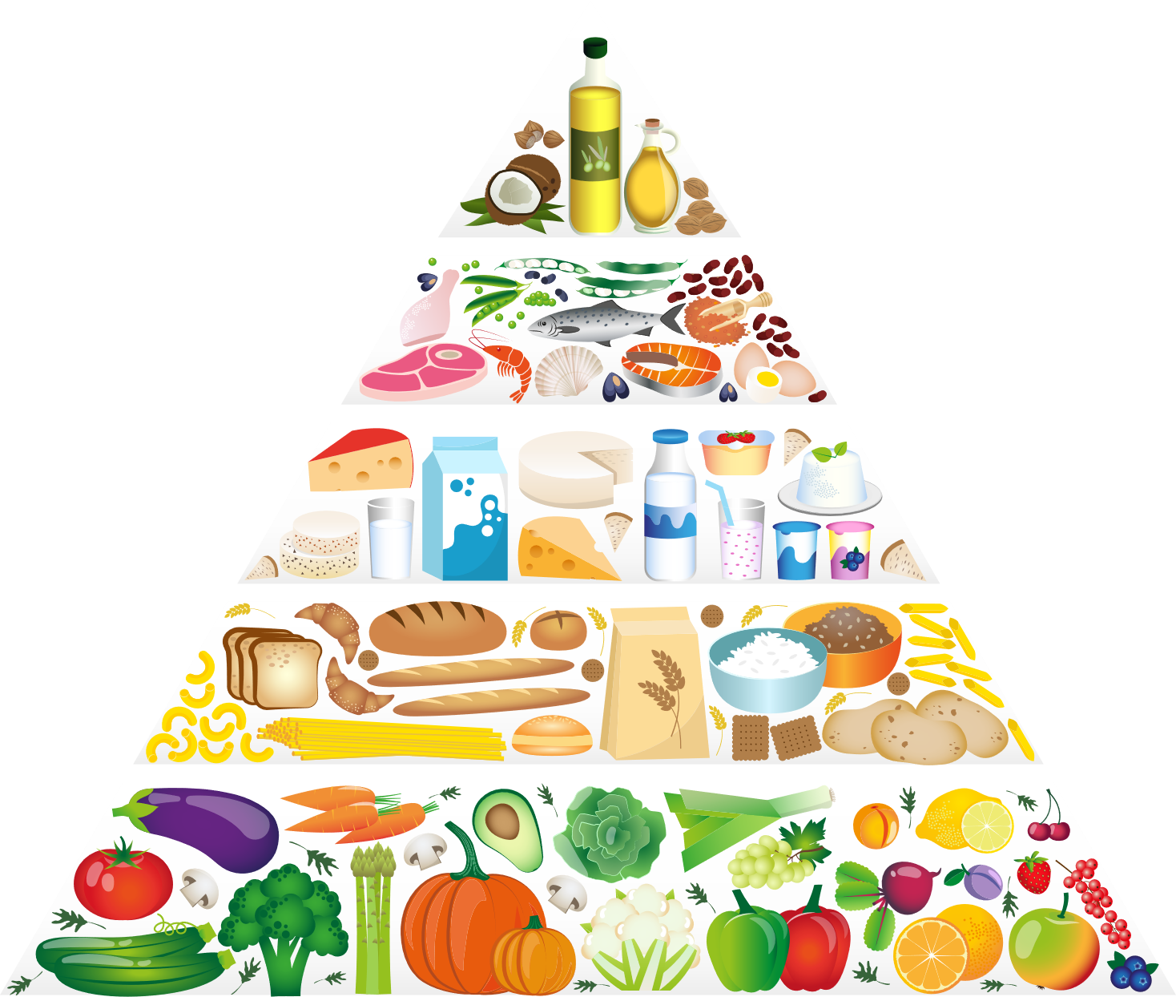
Konzeptions-/Erstellungsprozess
Erste Version überladen und nicht Barrierefrei, zu viele Ziele auf einmal. Das ist nicht Zielgruppentauglich
Für die zweite Version wurde das Poster auf das Thema Gesunde und nachhaltige Ernährung reduziert. Weiterführende Links auf die Homepage gepostet
Größte Schwierigkeiten:
- Kompromiss zwischen dem Inhalt und dem künstlerischen Anspruch
- „Nicht belehrend zu wirken“ sondern sensibilisieren

Slide 9
2-do
Die Kampagne auf eventuelle transkulturelle Probleme überprüfen
Umgang mit Gegnern
Kontraindikationen
Validation durch Zielgruppe
Validation durch Health for Future
Werbung für die Homepage
Verbreitung

Slide 10
Quellen
Bundeszentrum für Ernährung. (22. Oktober 2021). Planetary Health Diet: Speiseplan für eine gesunde und nachhaltige Ernährung. https://www.bzfe.de/nachhaltiger-konsum/lagern-kochen-essen-teilen/planetary-health-diet/
Deutsche Gesellschaft für Ernährung e. V. (22. Oktober 2021). 10 Regeln der DGE. https://www.dge.de/ernaehrungspraxis/vollwertige-ernaehrung/10-regeln-der-dge/
Deutsche Gesellschaft für Ernährung e. V. (22. Oktober 2021). Nachhaltige Ernährung. https://www.dge.de/ernaehrungspraxis/nachhaltige-ernaehrung/
Finkenstaedt, M. & Thorbrietz, P. (22. Oktober 2021). Kindergesundheit. https://www.klimawandel-gesundheit.de/kindergesundheit/
Food and Agriculture Organization of United Nations (FAO) & WHO. (2019). Sustainable healthy diets. https://doi.org/10.4060/CA6640EN
Traidl-Hoffmann, C., Schulz, C. M., Herrmann, M. & Simon, B. (Hg.). (2021). Planetary Health: Klima, Umwelt und Gesundheit im Anthropozän:MWV Medizinisch Wissenschaftliche Verlagsgesellschaft.

